Slide 1
Modul 1 oppgaver
Kurs i rolleforståelse og partsamarbeid

Slide 2
Deg i rollen din Oppgave til egenrefleksjon

Slide 3
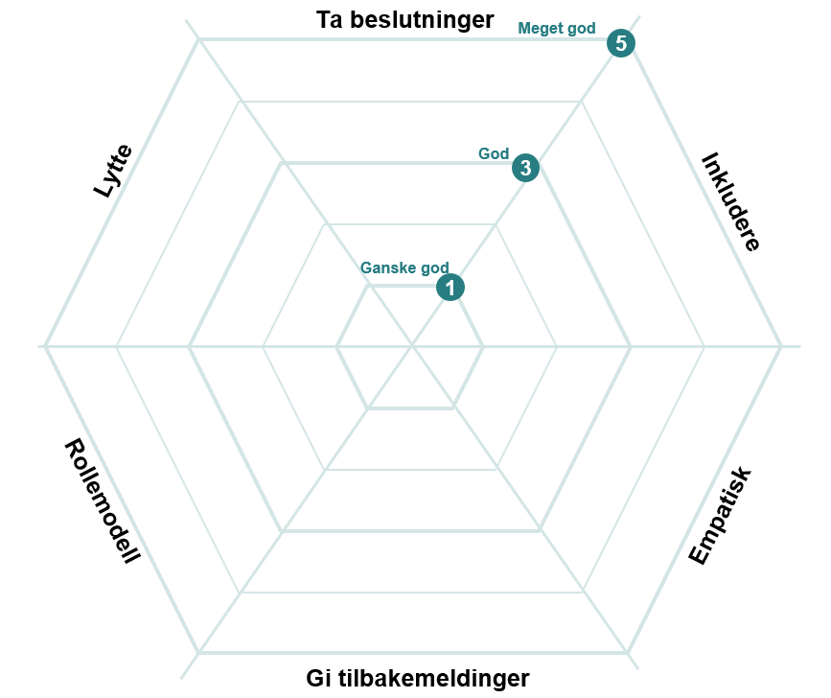
Deg i rollen din
Du involverer deg i andre, du tar initiativ og du viser vei. Du går i dialog, lytter, inkluderer og gir tilbakemeldinger. Du tar beslutninger og oppnår resultater innenfor ditt ansvarsområde.

Slide 4
Beskrivelse rolleferdigheter
Rolleferdigheter er noe som utvikles over tid. Vi har alle våre styrker og områder vi kan utvikle og styrke
Empatisk
Inkludere
Gi tilbake-meldinger
Lytte
Rollemodell
Ta beslutninger
Se ansatte fra deres ståsted
Forstå og ivareta ulike perspektiver på en situasjon eller en utfordring
- hvor sterk er din empati?
En tilbakemelding har som formål å inspirere til forbedring. Kritikk mottas negativt, mens en konstruktiv tilbakemelding gir motparten et handlingsvalg.
Hvordan vurderer du deg selv og din styrke her?
Sette retningen
Tydeliggjøre valg
Oppsummere
Avslutte eller komme videre
Tydelighet og ryddighet
Hvordan vurderer du egen evne til å ta beslutninger?
Gjøre oppgaver sammen
Spille hverandre gode
Styrke eierskap og ansvarlighet og gjennomføringsevne
Hvordan inkluderer du andre i det daglige arbeidet?
Å lytte er en bevisst og aktiv handling som i seg selv er inkluderende. Tar vi oss tid til å lytte styrker vi hverandres forståelse og får til bedre samarbeid.
Når du lytter skaper du tillit. Hvordan er din lytteevne?
Medarbeidere påvirkes i størst grad av ledere sin atferd og spesifikke handlinger, og i mindre grad av informasjon.
Kjenner du trygghet i rollen som leder, verneombud eller tillitsvalgt?
Hva med deg?

Slide 5
Prosess
Hva er problemet?
Hvordan løse problemet sammen?
Gjennomføre og evaluere
Finne løsning og involvere alle
Hvordan skape endring?

Slide 6
Gruppeoppgave Våre jobbressurser

Slide 7
Jobbressurser
Gruppeoppgave 1
Jobbressurser
5 min
5 min
20 min
Individuell
Hvilke faktorer beskriver arbeidsmiljøet hos dere?
Velg 1-3 faktorer som representerer din arbeidsplass på en god måte. Eks. ved at du kan si: «Vi praktiserer faktoren trygghet på arbeidsplassen vår på en god/svært god måte»
Individuell Hva konkret gjør du for å levendegjøre ressursene i hverdagen?
Ta fatt i en av faktorene du har valgt ut, f.eks. tillit, og reflekter over:
Hvordan bidrar du til at denne faktoren er merkbar på arbeidsplassen din?
Gruppesamtale
Del de positive faktorene dere har valgt, og reflekter sammen.
Hver og en presenterer sine svar på de individuelle oppgavene.
Har dere en eller flere faktorer felles?
Reflekter sammen om faktoren(e), og hvordan dere kan bidra til å levendegjøre dem. Dersom dere ikke har noen felles faktorer så velg en faktor dere kan samle dere om.
HØRA
Hensikt
Reflektere over faktorer som skaper et godt arbeidsmiljø, og hvordan vi bidrar til å gi liv til disse faktorene.
Ønsket Resultat
De positive faktorene dere har snakket om er skrevet ned, sammen med eksempler fra deres arbeidsplass.
Agenda
TID: 30 minutter
Fasilitator: IA-rådgiver
Referent: Velg en i gruppen til å notere, og presentere etterpå.

Slide 8
Individuell oppgave: Jobbressurser
Jobbressurser
Hvilke faktorer beskriver arbeidsmiljøet hos dere? | Hva konkret gjør du for å levendegjøre ressursene i hverdagen?
Velg 1-3 faktorer som representerer din arbeidsplass på en god måte. Eks. ved at du kan si: «Vi praktiserer faktoren trygghet på arbeidsplassen vår på en god/svært god måte» | Ta fatt i en av faktorene du har valgt ut, f.eks. tillit, og reflekter over: Hvordan bidrar du til at denne faktoren er merkbar på arbeidsplassen din?
Fyll ut.. | Fyll ut...
... | ...
... | ...
5 min på hver oppgave

Slide 9
Gruppeoppgave: Jobbressurser
Jobbressurser
Del de positive faktorene dere har valgt, og reflekter sammen.
Hver og en presenterer sine svar på de individuelle oppgavene. Har dere en eller flere faktorer felles? Reflekter sammen om faktoren(e), og hvordan dere kan bidra til å levendegjøre dem. Dersom dere ikke har noen felles faktorer så velg en faktor dere kan samle dere om.
Fyll ut..
20 min

Slide 10
Oppgave 2 partssamarbeid

Slide 11
Partssamarbeid for et bedre arbeidsmiljø
Gruppeoppgave 2
5 min
15 min
Individuell oppgave
Hvordan opplever du din rolle som henholdsvis leder, tillitsvalgt eller verneombud?
Tenk på muligheter og utfordringer i rollen. I hvilke situasjoner kan du trenge/ønske deg støtte og hjelp fra de to andre partene?
Noter deg noen stikkord fra din refleksjon.
Gruppesamtale
Alle deler sine refleksjoner i gruppen.
Start med at hver av dere kort presenterer sine stikkord. De to andre lytter og noterer tankene de gjør seg.
Til slutt er ordet fritt.
HØRA
Hensikt
Felles refleksjon over et positivt partssamarbeid, og hvordan dere kan spille hverandre gode og styrke samarbeidet
Ønsket Resultat
Dere har skrevet ned noen situasjoner hvor dere kan støtte hverandre mer, og har eksempler på hva hver av dere bidrar med fremover for et styrket arbeidsmiljø.
Agenda
TID: 20 minutter
Fasilitator: IA-rådgiver
Referent: Velg en i gruppen til å notere, og presentere etterpå.

Slide 12
Individuell oppgave: Støtte hverandre
Verneombud
I hvilke situasjoner kan du som verneombud trenge/ønske deg støtte og hjelp fra de to andre partene? Noter deg noen stikkord fra din refleksjon
Jeg trenger støtte fra tillitsvalgt i situasjoner som: | Jeg trenger støtte fra leder i situasjoner som:
5 min

Slide 13
Individuell oppgave: Støtte hverandre
Leder
I hvilke situasjoner kan du som Leder trenge/ønske deg støtte og hjelp fra de to andre partene? Noter deg noen stikkord fra din refleksjon
Jeg trenger støtte fra tillitsvalgt i situasjoner som: | Jeg trenger støtte fra verneombud i situasjoner som:
5 min

Slide 14
Individuell oppgave: Støtte hverandre
Tillitsvalgt
I hvilke situasjoner kan du som tillitsvalgt trenge/ønske deg støtte og hjelp fra de to andre partene? Noter deg noen stikkord fra din refleksjon
Jeg trenger støtte fra leder i situasjoner som: | Jeg trenger støtte fra verneombud i situasjoner som:
5 min

Slide 15
Gruppesamtale: Støtte hverandre
Om å støtte hverandre i partssamarbeidet
Alle deler sine refleksjoner i gruppen. Start med at hver og en presenterer sine stikkord. De to andre lytter og noterer refleksjonene de gjør seg. Etter at alle har snakket er ordet fritt. Har dere felles perspektiver? Eller er det forskjellige tilnærminger til dette spørsmålet?
Fyll ut..
15 min

Slide 16
Oppgave 3 Hvordan finne og definere rett problem ?

Slide 17
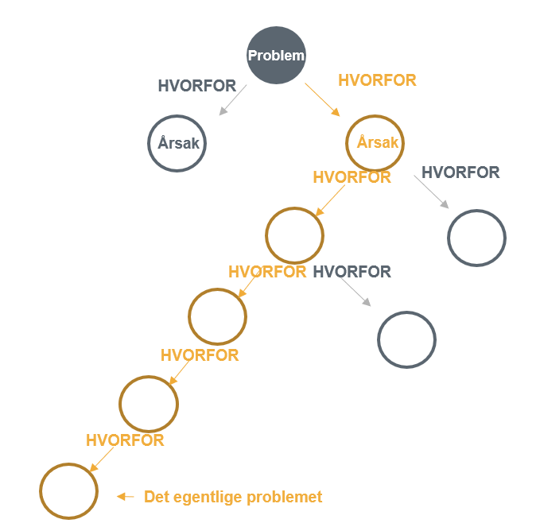
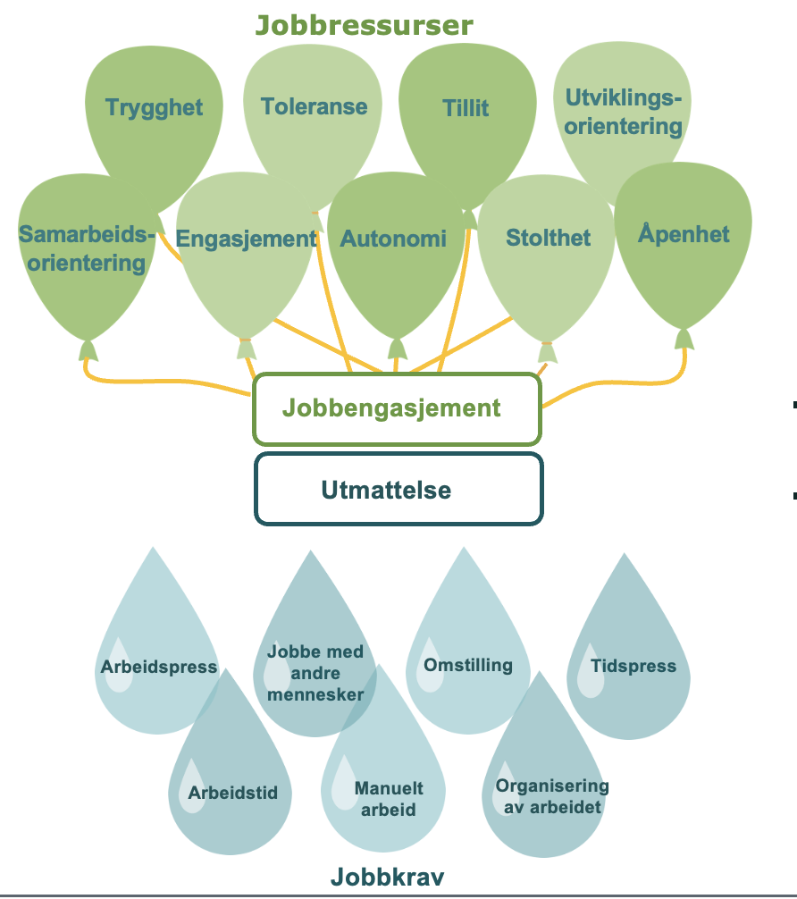
Partsamarbeid for et bedre arbeidsmiljø.
Gruppeoppgave 3
5 min
10 min
45 min
Hensikt
A) Individuell. Jobbkrav Velg 1- 3 jobbkrav eller «dråper» som har størst negativ innflytelse på deres arbeidsmiljø? Hvordan kommer dette til uttrykk
C) Del i gruppen
Del deres individuelle refleksjoner oppg A) og B). Snakk en av gangen mens de to andre lytter. Gi hverandre kommentarer til slutt. (10 min)
C) Rotårsaksanalyse
Gruppen velger en faktor dere ønsker å ta tak i, og undersøke nærmere. Kjør en rotårsaksanalyse.
Reflektere over hvilke faktorer som påvirker arbeidsmiljøet i negativ retning, og hva som er årsaken.
Ønsket Resultat
Hver enkelt deltaker skal ha reflektert og notert på sin modell. Gruppen skal ha dokumentert faktorer på hva som er mest tyngende på deres arbeidsplass, og hva dere ser som årsaken til problemet.
.
B) Individuell: Jobbressurser Velg 1-3 ressurser eller «ballonger» som i liten eller svært liten grad er tilstede på deres arbeidsplass. Hvordan kommer dette til uttrykk?
Agenda
TID: 60 minutter
Fasilitator: IA-rådgiver
Referent: Velg en i gruppen til å notere, og presentere etterpå.

Slide 18
Gruppeoppgave 3
Individuell oppgave: Jobbkrav og ressurser
A) Krav (blå dråper)
Velg 1- 3 jobbkrav eller «dråper» som har størst negativ innflytelse på deres arbeidsmiljø? Hvordan kommer dette til uttrykk?
Fyll ut ....
B) Ressurser (grønne ballonger)
Velg 1-3 ressurser eller «ballonger» som i liten eller svært liten grad er tilstede på deres arbeidsplass. Hvordan kommer dette til uttrykk?
Fyll ut ....
Jobbkrav
Jobbressurser

Slide 19
Gruppesamtale 1: Problemsammenheng
Gruppeoppgave 3
B) Del i gruppen 10 min
I denne delen skal dere dele med gruppen. Hver deltaker deler sine refleksjoner fra oppgave A og B. Dere andre lytter og noterer stikkord. Deretter er ordet fritt slik at dere kan kommentere og utdype problemforståelsen dere imellom. Økten oppsummeres ved at dere sammen blir enige om ett problem som dere alle ønsker å ta tak i gjennom en rotårsaksanalyse
Faktorer som påvirker arbeidsmiljøet i negativ retning Jobbressurser som trengs å styrkes): ......... Jobbkrav som er for krevende Problemet vi vil analysere videre er: .....

Slide 20
Hovedproblem:______________________
Skjema for utfylling av rotårsaksanalyse
1 Hvorfor?
2 Hvorfor?
fordi
3 Hvorfor?
fordi
4 Hvorfor?
5 Hvorfor?
fordi
fordi
fordi.....

